Slide 1

Літературно- музична
композиція

Slide 2

"Навіки незабутні світлі
імена великих синів Батьківщини, чиї серця, таланти і помисли були спрямовані на служіння народові, який їх породив, до числа таких
імен по праву належить ім'я
Івана Франка".
М.Шолохов

Slide 3
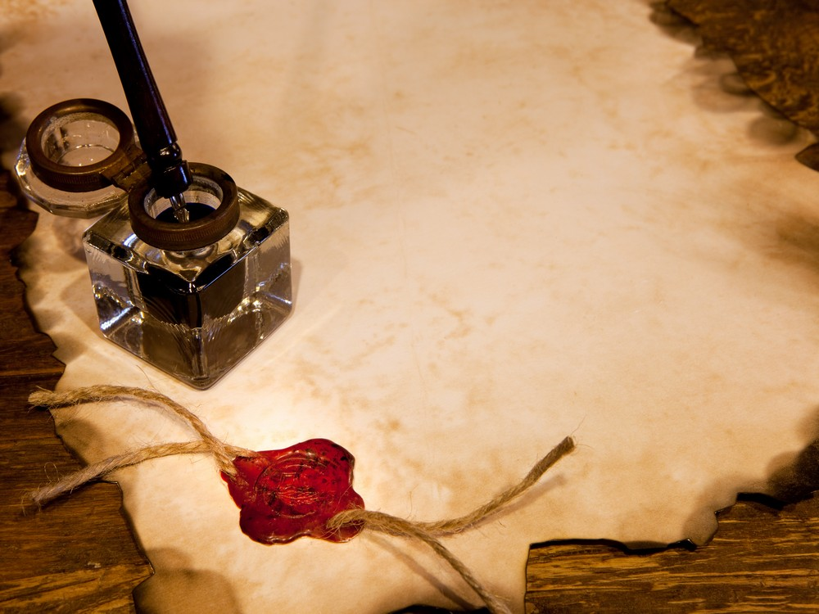
…В новім,великім
людськім храмі
Хтось добрим словом
і мене згадає.
І.Я.Франко

Slide 4

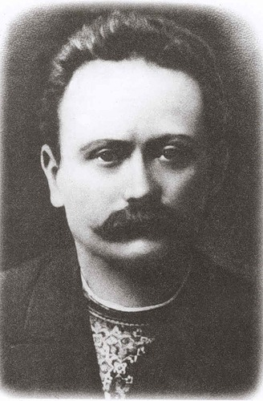
“З людьми і
для людей” – життєве кредо
Івана Франка

Slide 5
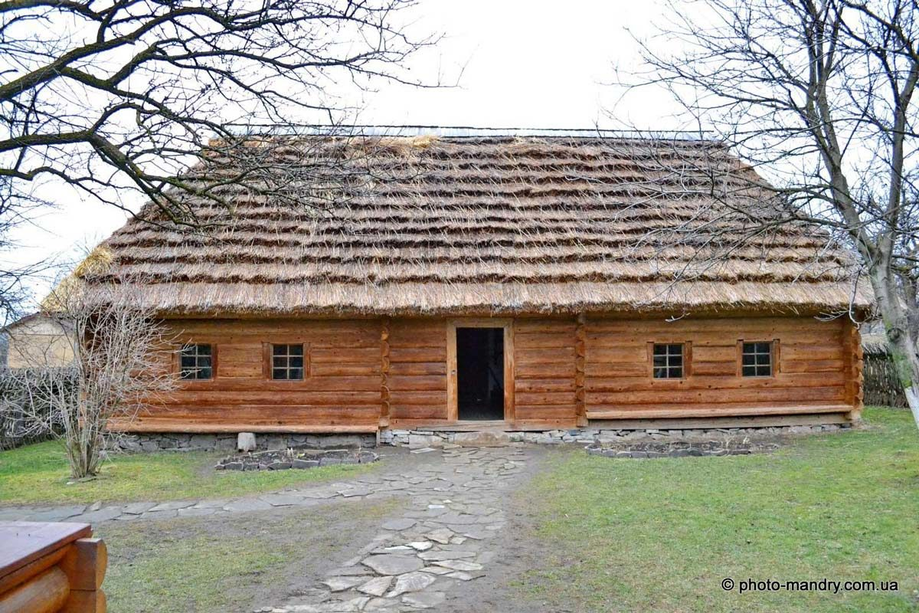
Хата, у якій народився Іван Франко

Slide 6

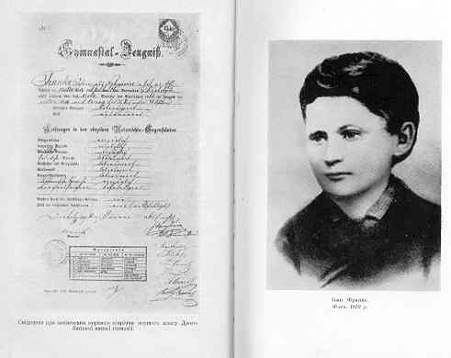
Свідоцтво про закінчення першого півріччя 3 класу
Дрогобицької вищої гімназії.
Франко – учень 3 кл. Дрогобицької гімназії у 1870 році.

Slide 7




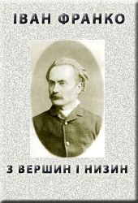
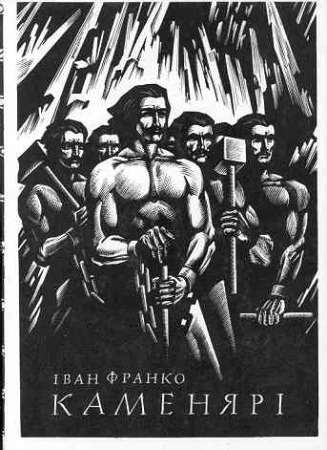






Slide 8







Slide 9
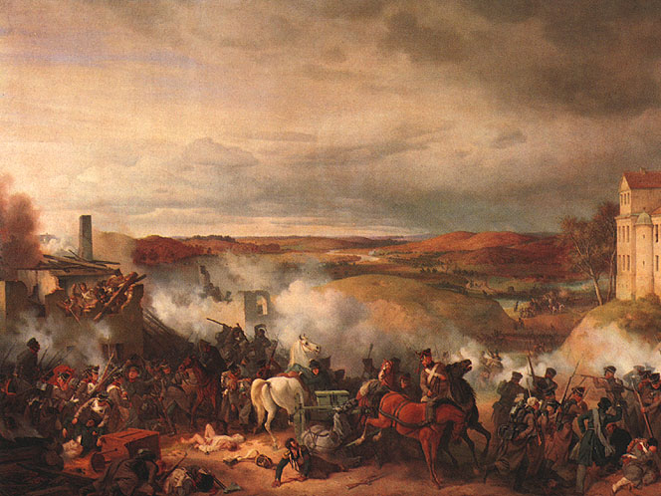
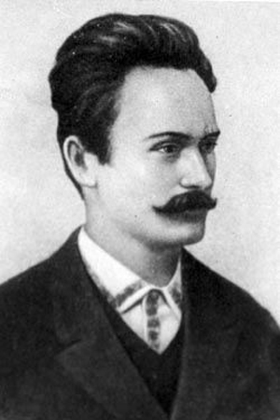
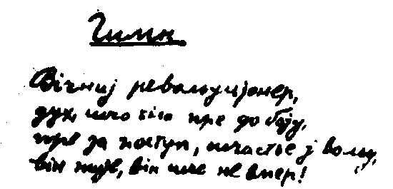

Slide 10
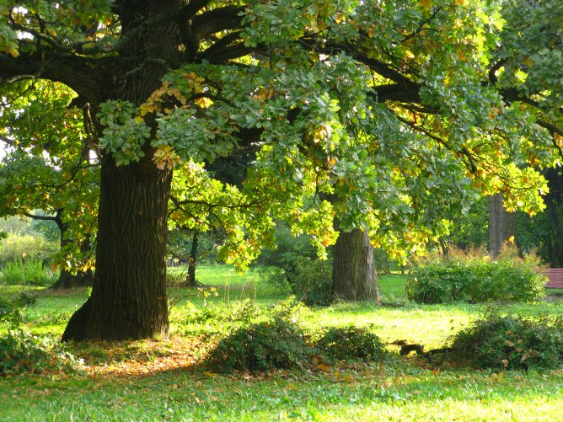
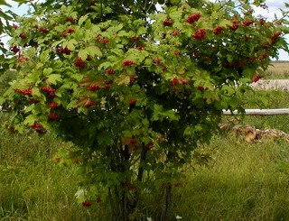
Червона калино, чого в лузі гнешся?..

Slide 11
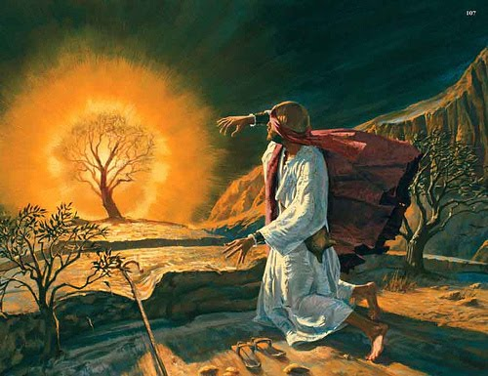
Поема “Мойсей”

Slide 12
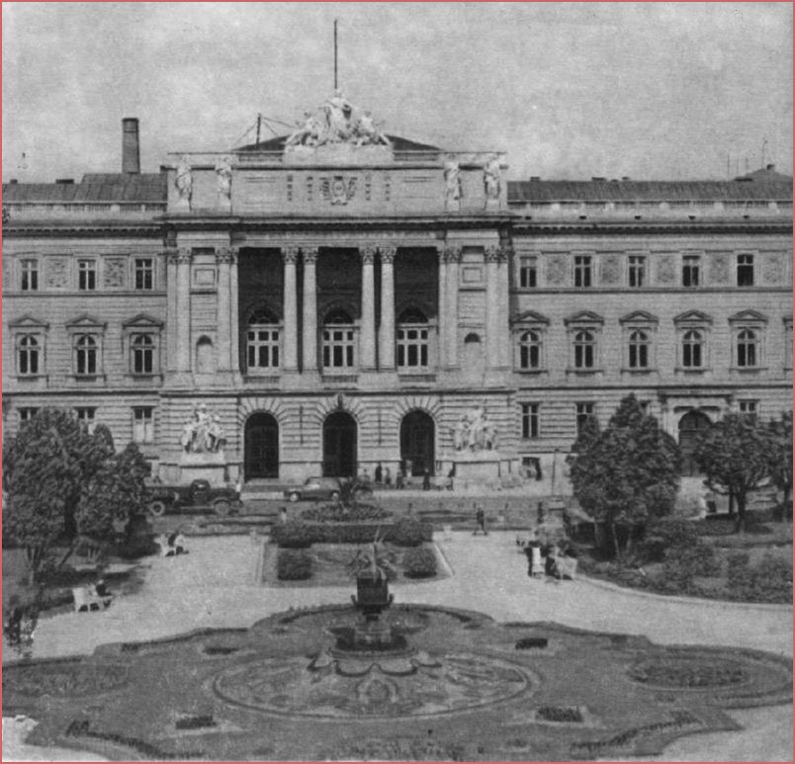
Восени 1875 р І.Я.Фрнко стає студентом найбільшого в Галичині вузу - Львівського університету. Навчався на філософському і філологічному факультетах.

Slide 13

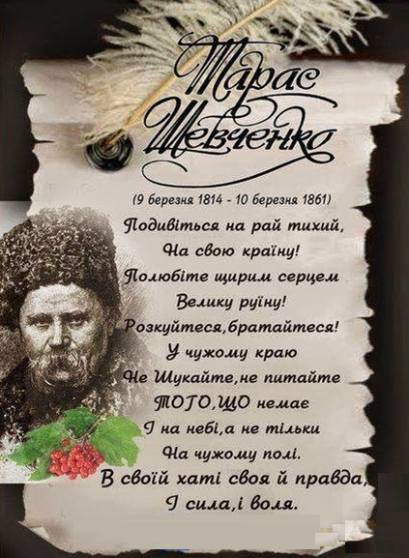
Він був сином мужика – і став володарем
у царстві духа.
Він був кріпаком –
і став
велетнем у царстві людської культури.
Іван Франко

Slide 14
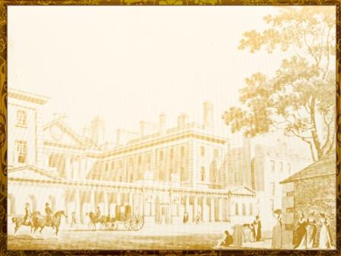

Іван Франко стояв біля колиски Галицького Стрілецтва…

Slide 15
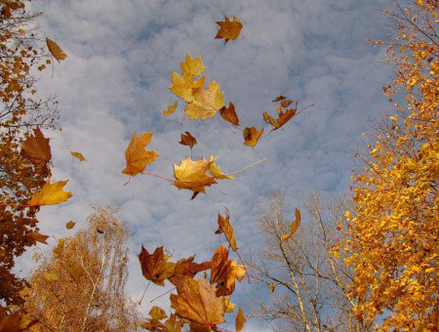
Розвійтеся з вітром, листочки зів’ялі…

Slide 16
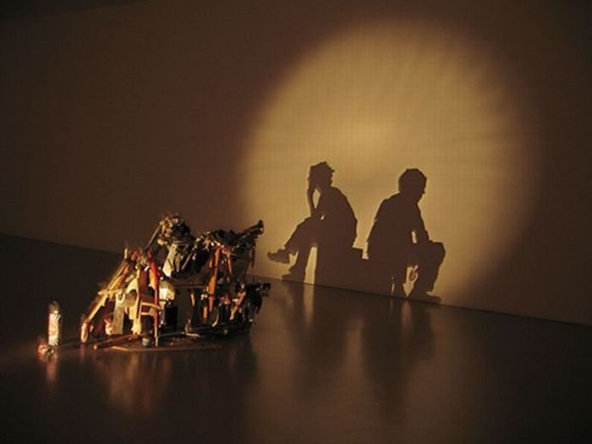
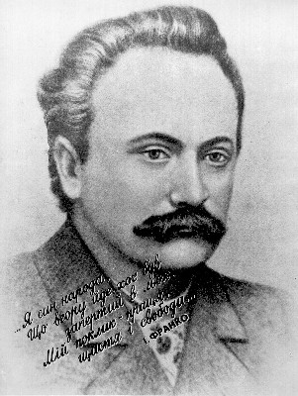
Любов – це кара, це сумна в’язниця,
Бог від якої заховав ключі.
П. Сорока

Slide 17

“Зів’яле листя”- драма почуттів

Slide 18
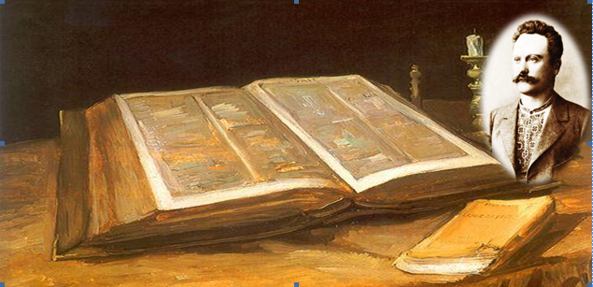
Тричі мені являлася любов …

Slide 19
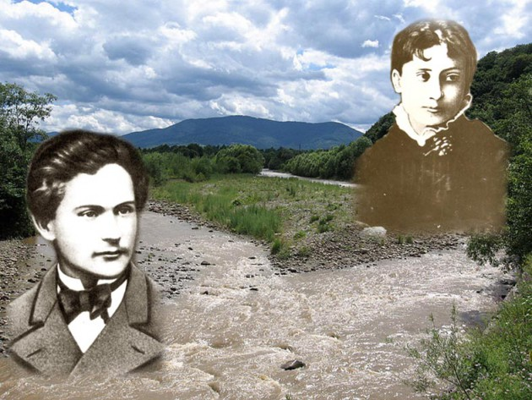
Ольга Рошкевич
Тричі мені являлася любов.
Одна несміла, як лілея біла,
З зітхання й мрій уткана, із обнов
Сріблястих, мов метелик, підлетіла.
Купав її в рожевих блисках май,
На пурпуровій хмарі вранці сіла
І бачила довкола рай і рай!
Вона була невинна, як дитина,
Пахуча, як розцвілий свіжо гай.

Slide 20
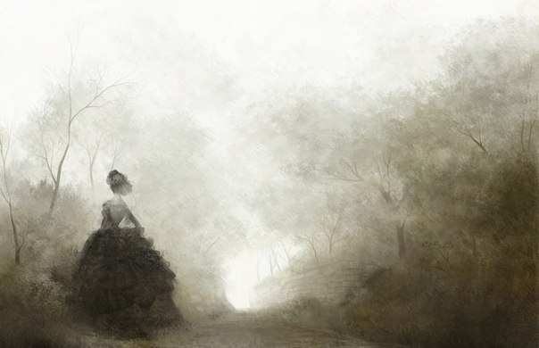
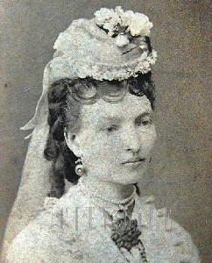
Юзефа Дзвонковська
Явилась друга — гордая княгиня,
Бліда, мов місяць, тиха та сумна,
Таємна й недоступна, мов святиня.
Мене рукою зимною вона
Відсунула і шепнула таємно:
"Мені не жить, тож най умру одна!"
І мовчки щезла там, де вічно темно.

Slide 21
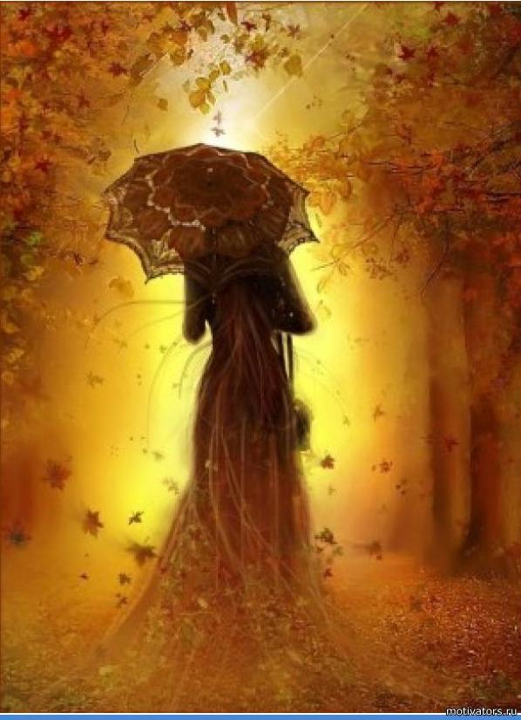
…Я й забув, що ти кров благородна,...
Я забув, моя біла лілеє,
Що моєю не можеш назватися ти,
Я забувся, прости!
І.Франко

Slide 22
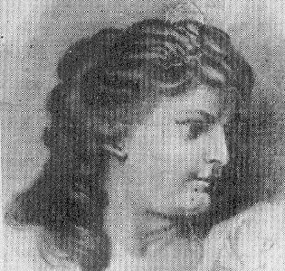
Целіна Журовська
Явилась третя — женщина чи звір?
Глядиш на неї — і очам приємно,
Впивається її красою зір.
То разом страх бере, душа холоне
І сила розпливається в простір.
За саме серце вхопила мене,
Мов сфінкс у душу кігтями вп'ялилась
І смокче кров, і геть спокій жене.
Минали дні, я думав: наситилась,
Ослабне, щезне… Та дарма! Дарма!

Slide 23
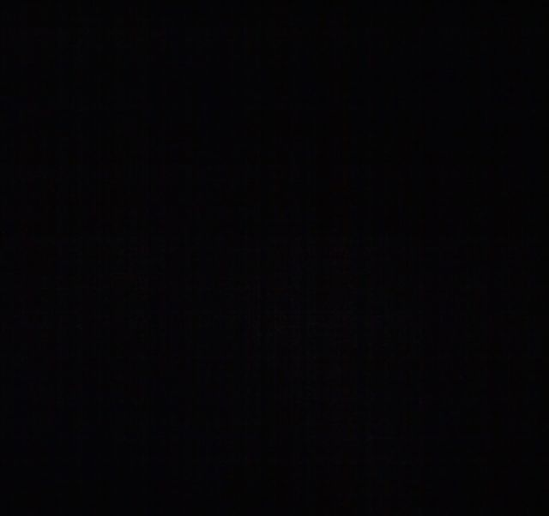
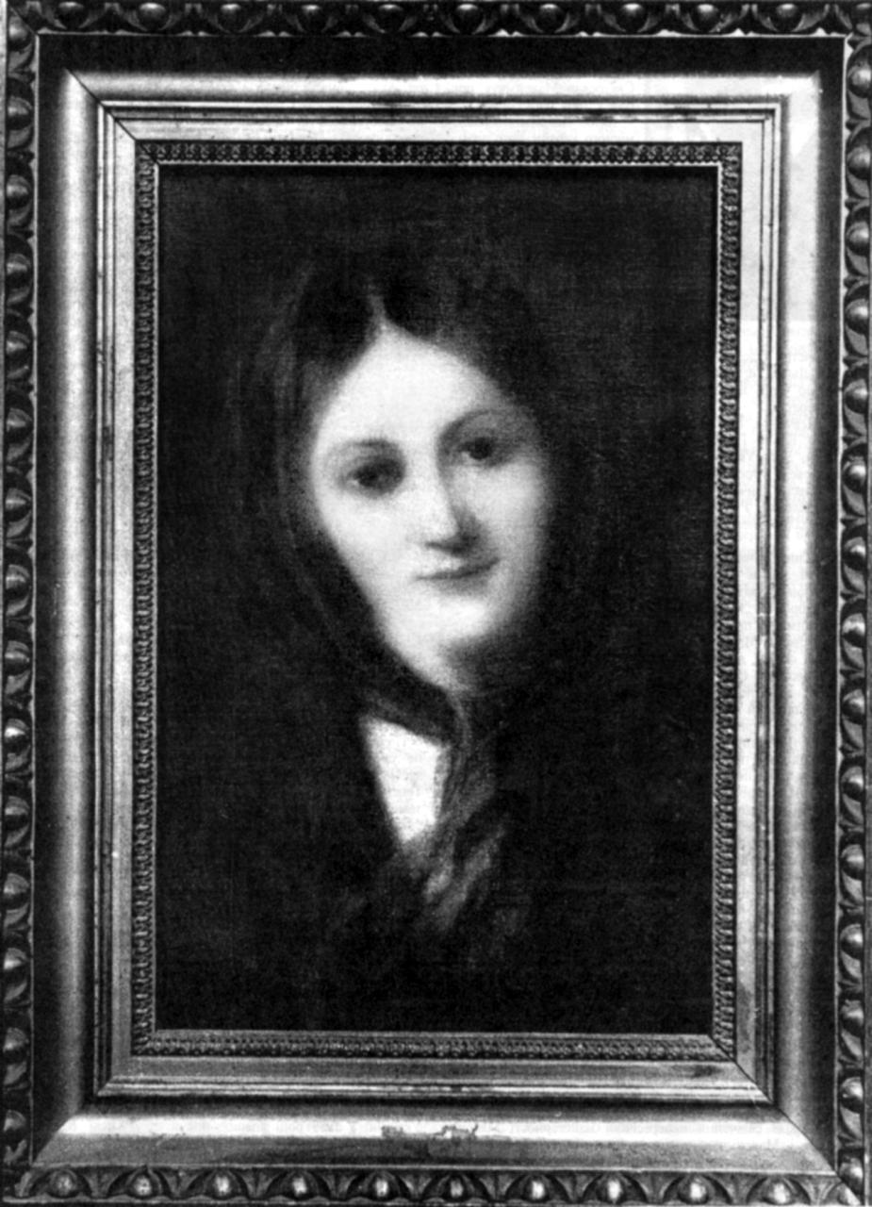
Чого являєшся мені
У сні?
Чого звертаєш ти до мене
Чудові очі ті ясні,
Сумні,
Немов криниці дно студене?
Чому уста твої німі?..
І.Франко

Slide 24
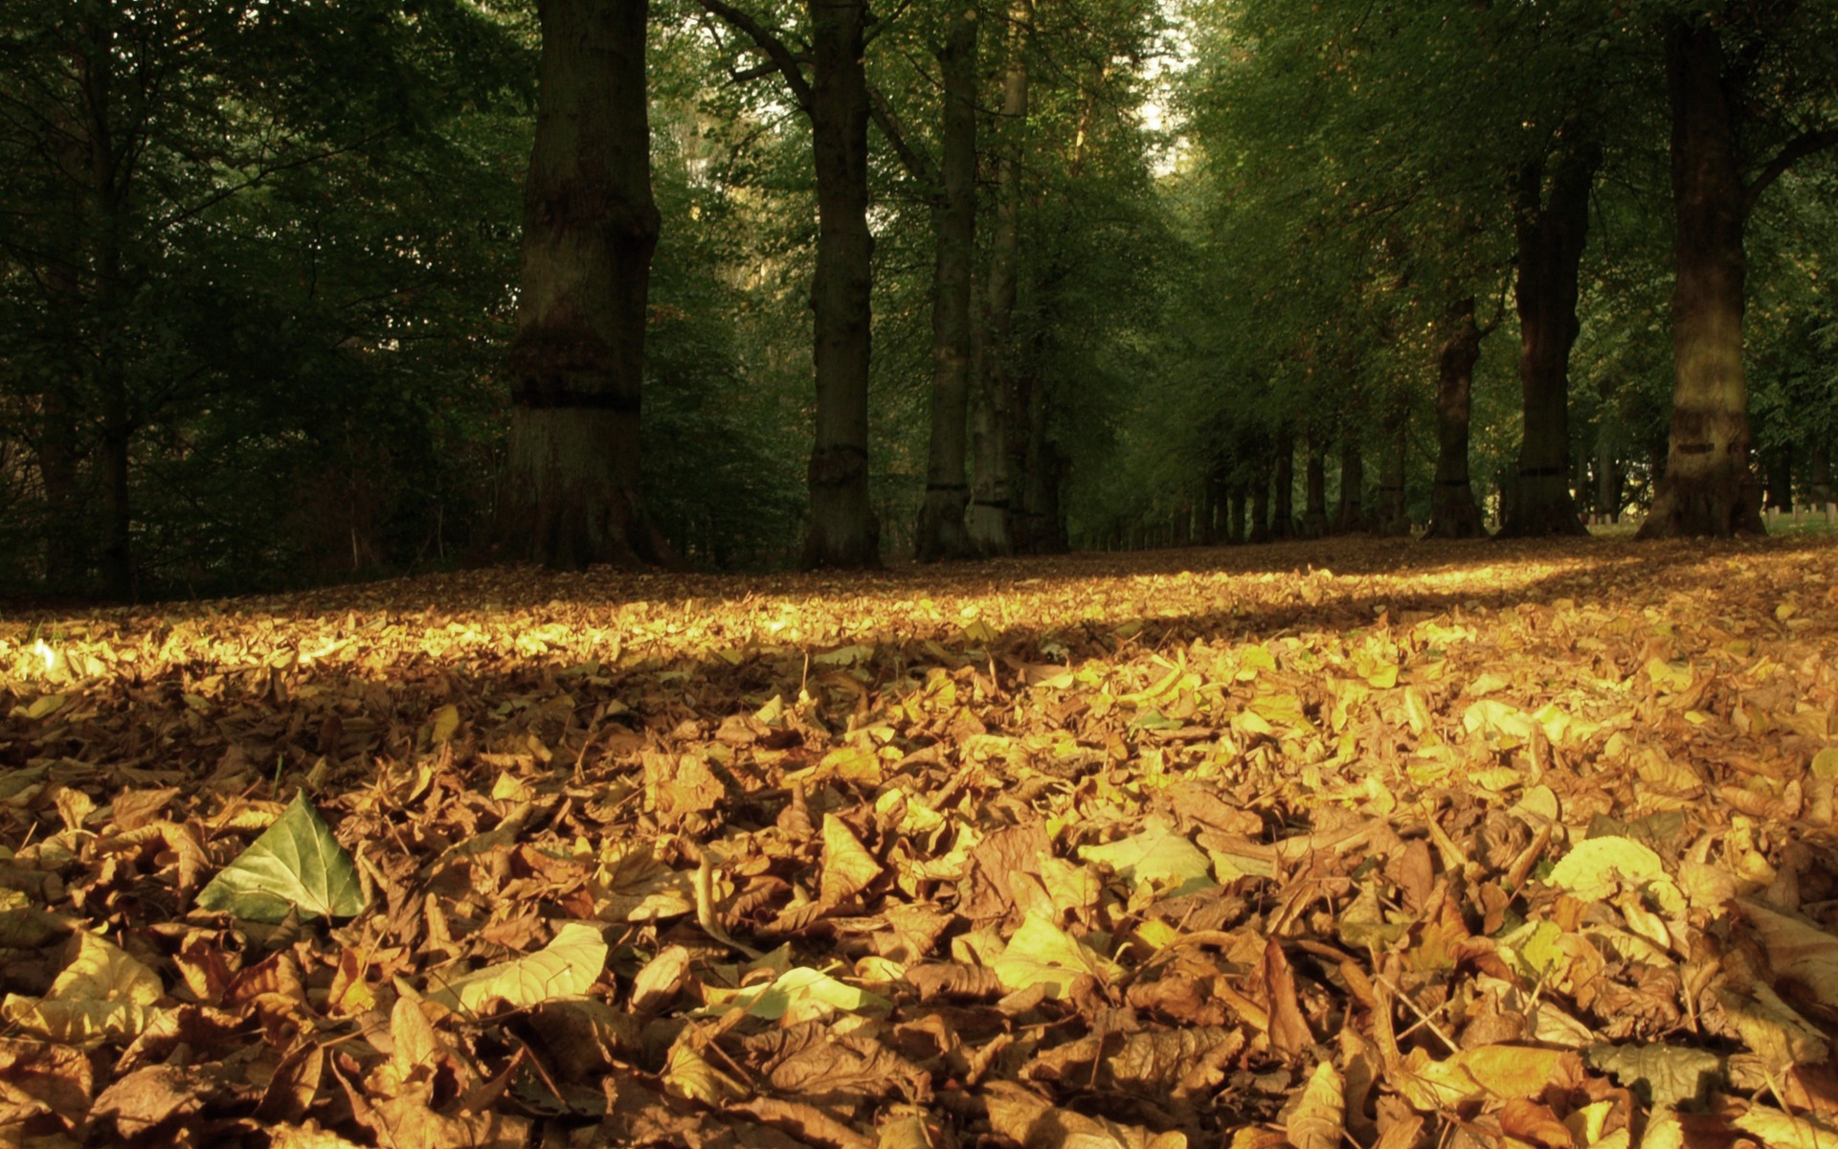
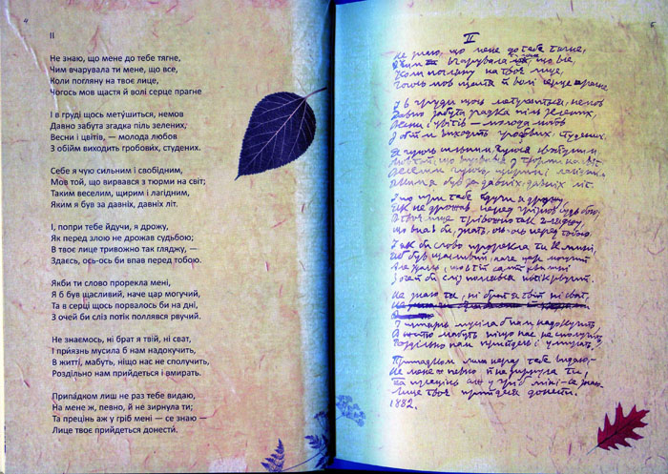
“Зів’яле листя” – найбільша таємниця Франкової душі

Slide 25
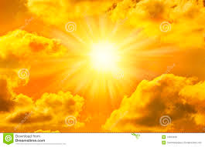
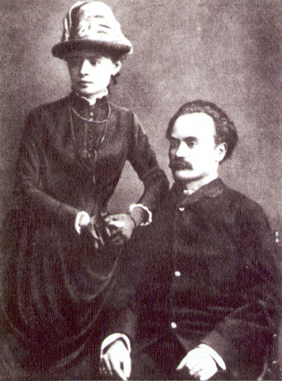
Ольга Хоружинська
Спасибі тобі, моє сонечко,
за промінчик твій – щире словечко!
Як промінчика
не здобуть притьмом, слова щирого
не купить сріблом,
… Тож за дар малий, а безцінний твій.

Slide 26
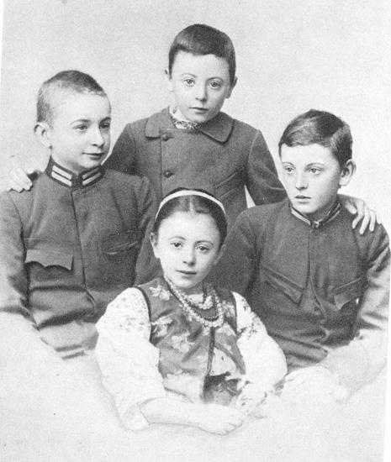
Діти Франка

Slide 27
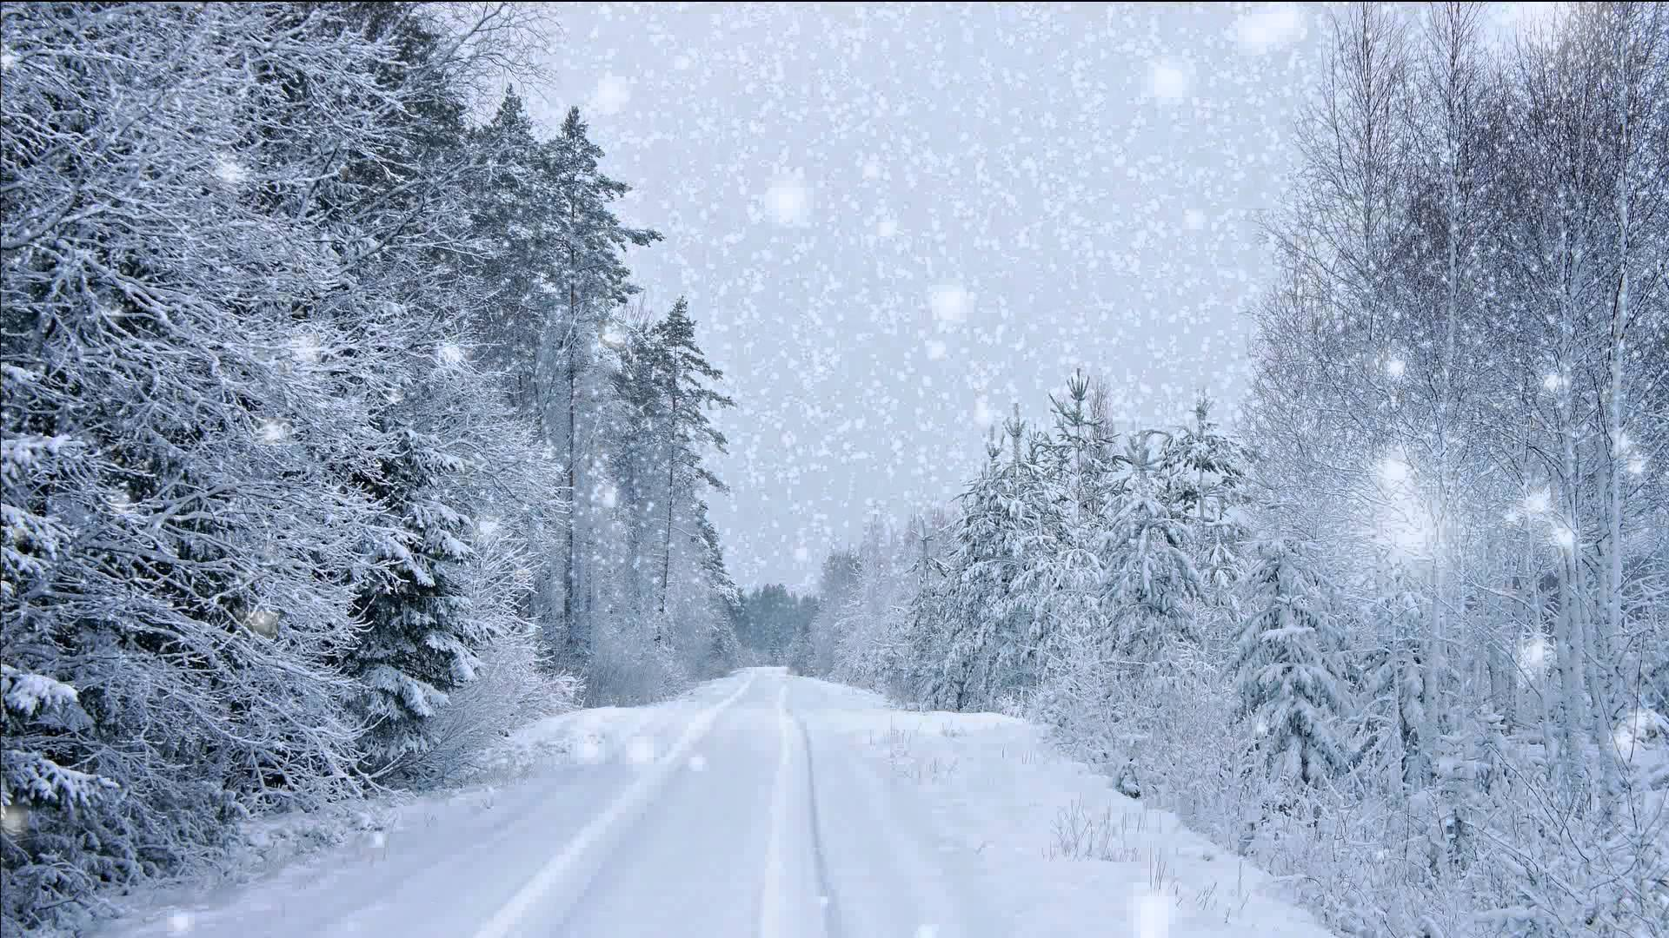
Сипле, сипле, сипле сніг,
З неба сірої безодні
Міріадами летять
Ті метелики холодні …

Slide 28
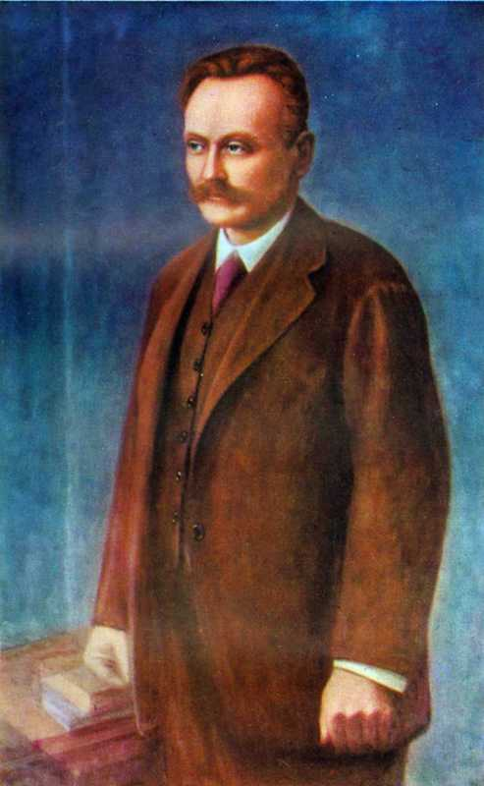
Іван Франко був найосвіченішою, наймудрішою людиною свого часу і водночас вражав винятковою скромністю.

Slide 29
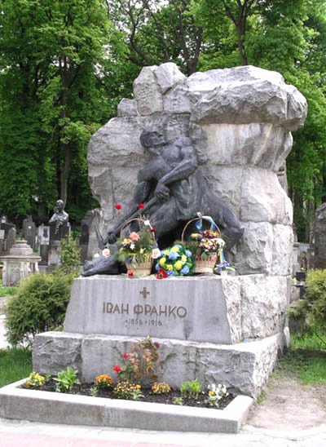
Народна шана –
не вельможна милість:
Життя стає до вічності містком.
Поете, спіть.
Ви дуже натомились.
Це так непросто –
Ви ж були Франком!

Slide 30
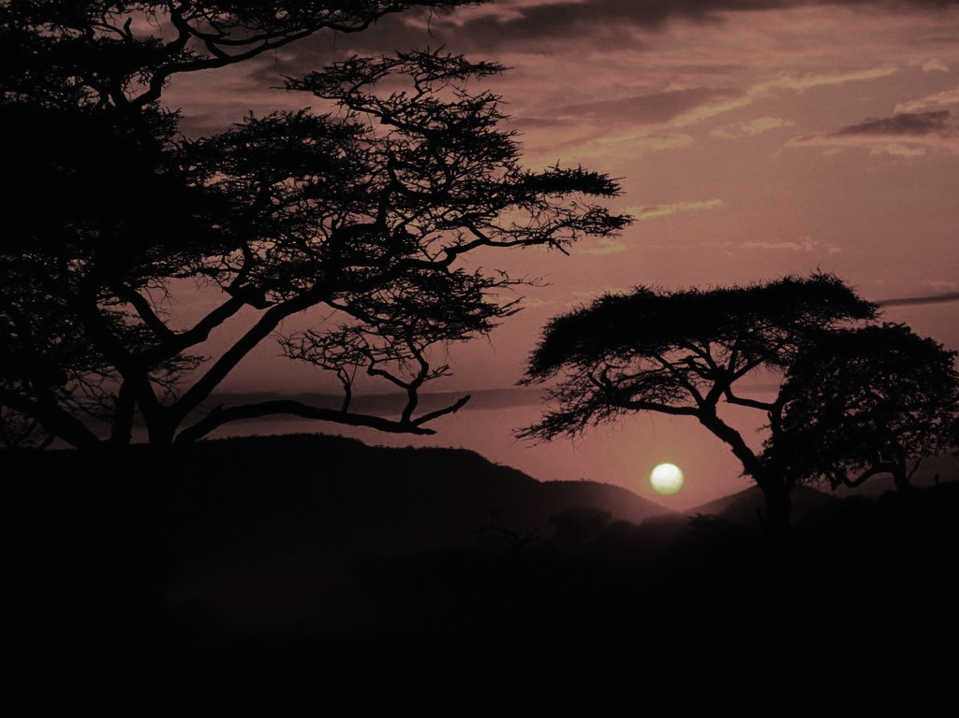
Поете, тям, на шляху життєвому
Тобі перлини-щастя не знайти,
Ні захисту від бурі, злив і грому.
Поете, тям: зазнати маєш ти
Всіх мук буття, всіх болів і унижень,
Заким дійдеш до світлої мети.
Поете, тям: лиш в сфері мрій, привиджень,
Ілюзій і оман твій рай цвіте,
А геній твій — то міць сугестій, зближень.
Пророцький дар у тебе лиш на те,
Щоб іншим край обіцяний вказав ти,
А сам не входив у житло святе…
Усе, чого тобі сей світ не дасть,
Знайдеш в душі своїй ясніше, краще:
Найвищу правду і найбільшу власть.
І.Франко

Slide 31
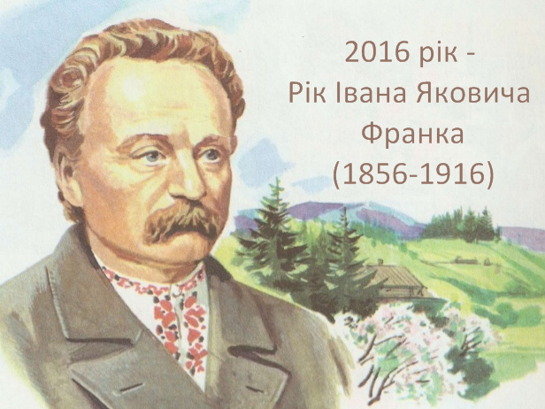

Slide 32

Іван
Франко
- співець свободи
- український Мойсей
- невтомний Каменяр
- вічний революціонер
- академія в одній особі
- вогонь в одежі слова

Slide 33

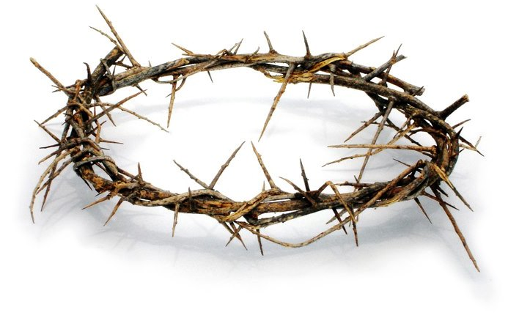
-Чому терновий? - Бо терну досить
У вашій славі, в житті важкому.

Slide 34
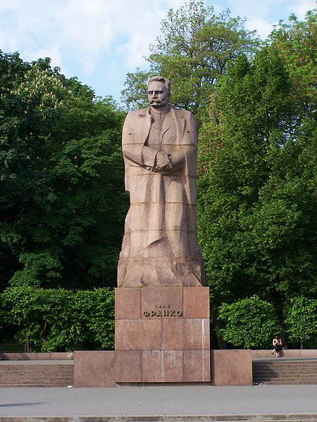
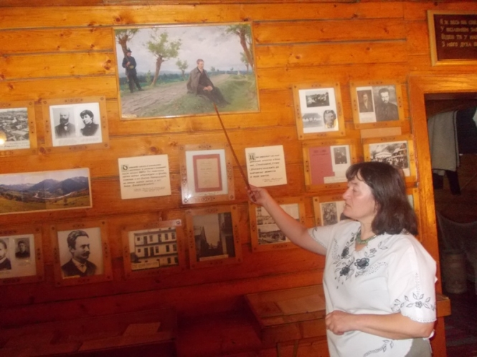
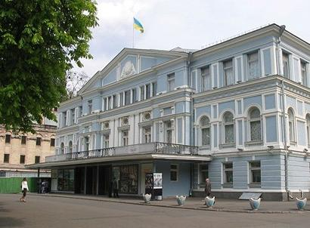
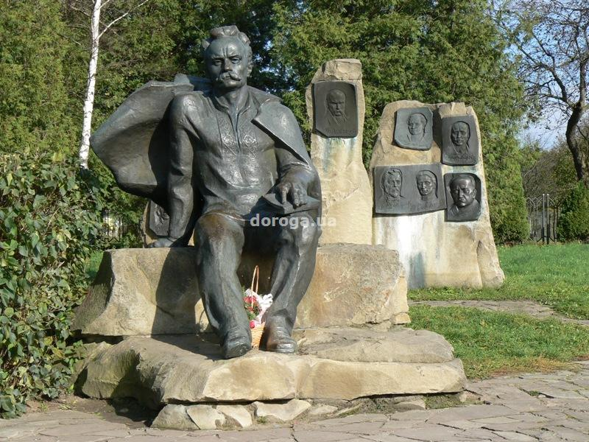
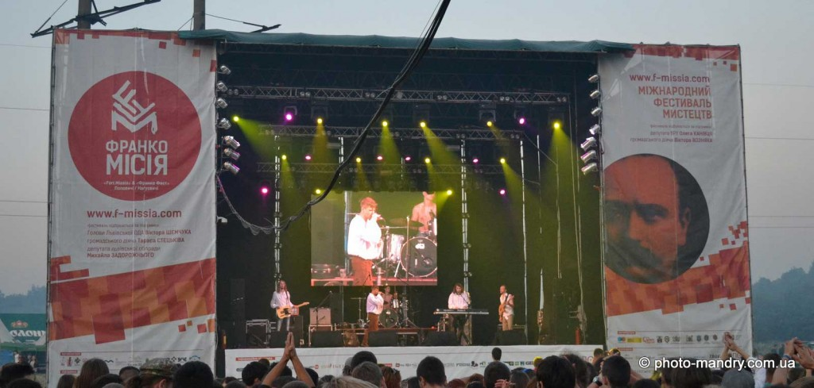
Вшановуємо
Івана
Франка

Slide 35

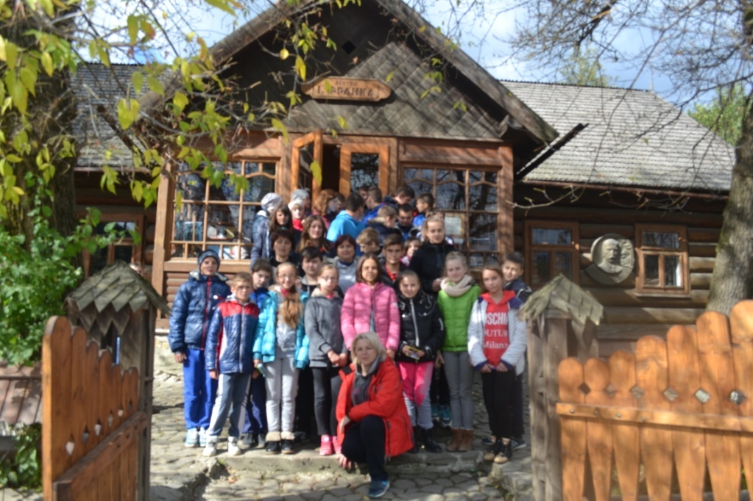
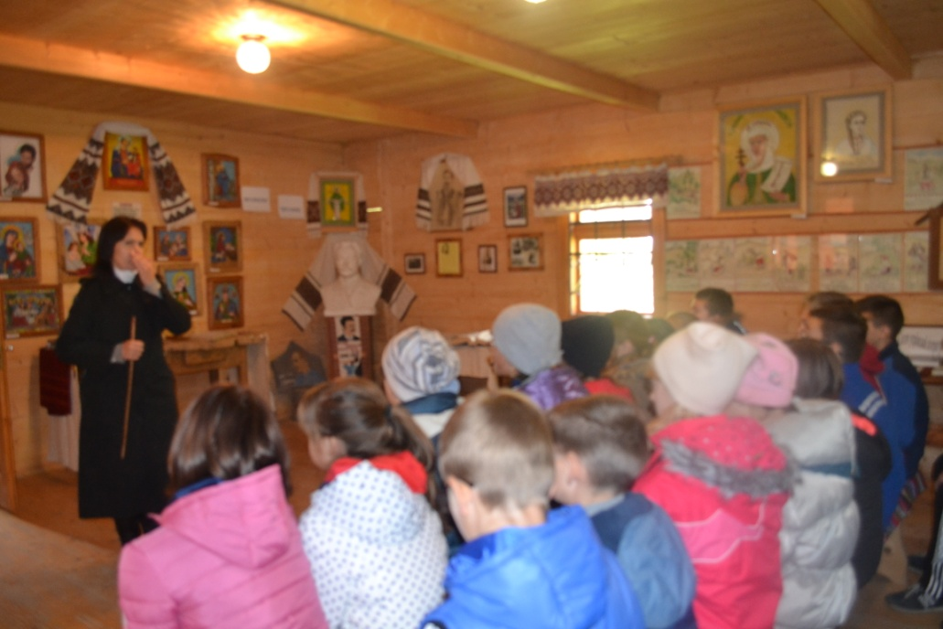
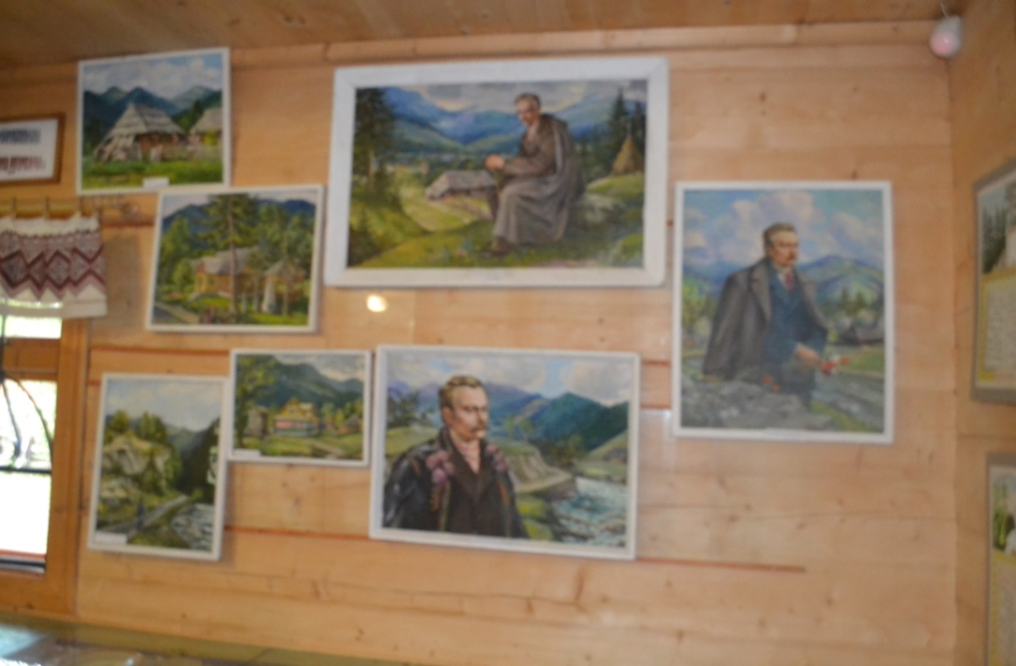
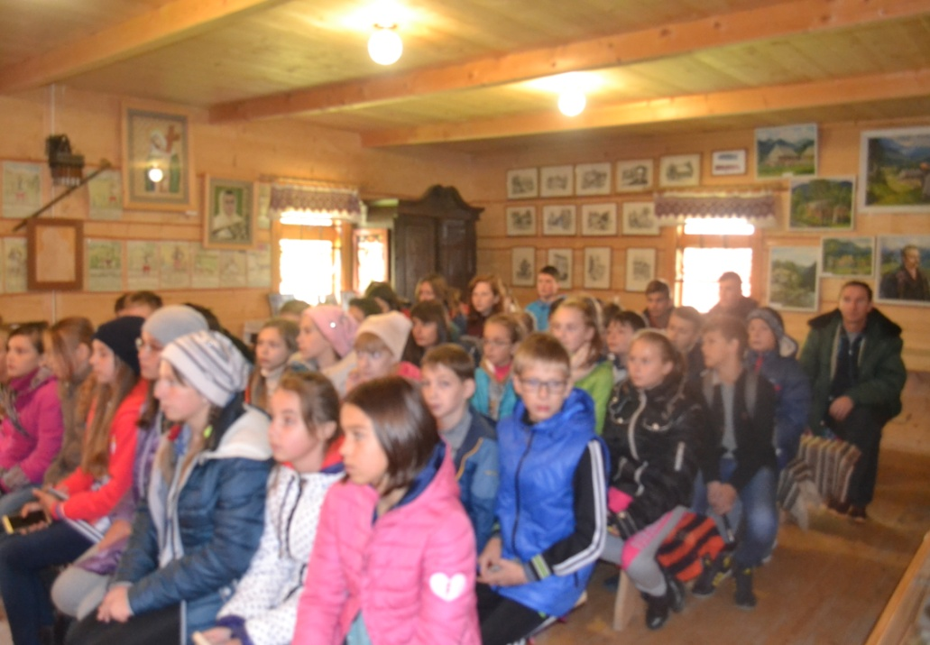
Вшановуємо ІванаФранка
У гостях у Франка

Slide 36
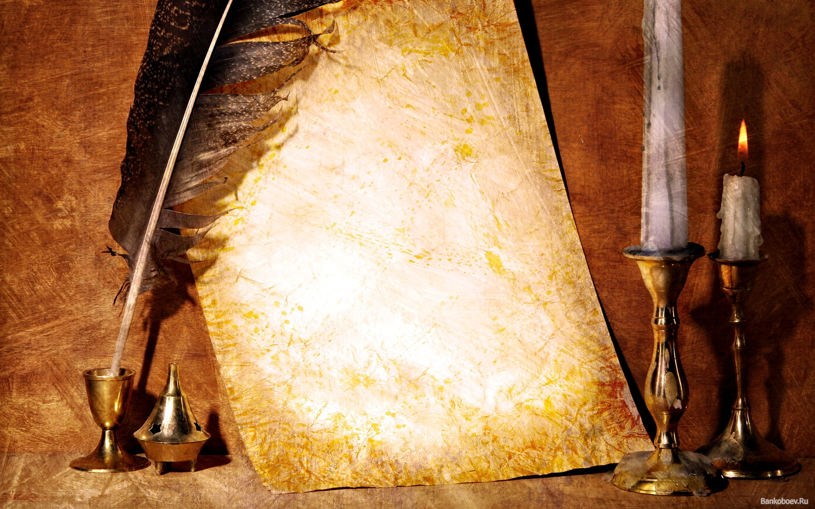
Стирає час міста
і роки,
Як невгамована ріка,
Але не може стерти кроки
У вічність велета Франка.

Slide 37
Дякуємо
за увагу!

